Slide 1
মাল্টিমিডিয়া ক্লাসে স্বাগতম

Slide 2
পরিচিতি
মো: আব্দুল মালেক
সহকারী শিক্ষক (কম্পিউটার)
কাজী আব্দুল মাজেদ একাডেমী
পাংশা, রাজবাড়ী।
মোবাইল : ০১৭১৭-০০২১৫১
ই-মেইল : abdulmalek1972p@gmail.com
Website: www.teachersnews24.com
শ্রেণিঃ নবম
বিষয়ঃ বাংলা ১ম পত্র

Slide 3
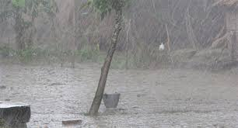

Slide 4
বৃষ্টি ফররুখ আহমদ

Slide 5
শিখনফল এই পাঠ শেষে শিক্ষার্থীরা...
কঠিন শব্দের অর্থ বলতে পারবে
বর্ষার প্রকৃতি বর্ণনা করতে পারবে ।
ফররুখ আহমদ সম্পর্কে বলতে পারবে ।
বর্ষা কীভাবে প্রকৃতিতে প্রণের জোয়ার আনে তা বিশ্লেষন করতে পারবে ।

Slide 6
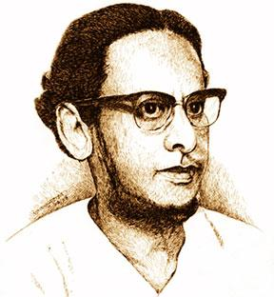
জন্ম-১০ জুন ১৯১৮
মৃত্যু-১৯ অক্টোবর ১৯৭৪
জন্মস্থান-মাগুরা
গ্রন্থ- সাত সাগরের মাঝি, সিরাজুম মুনিরা, নৌফেল ও হাতেম
একুশে পদক পুরস্কার

Slide 7
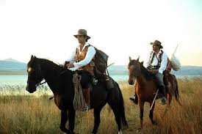
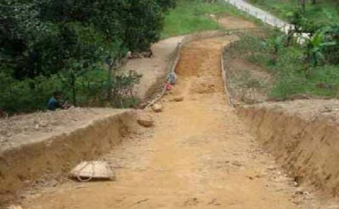
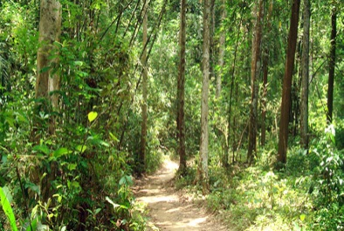
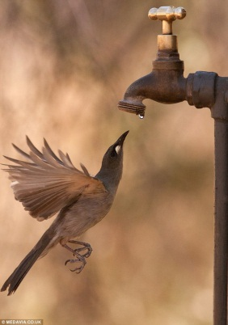
শব্দার্থ
সওয়ার আরোহী
বন্ধুর অসমতল
অরণ্য
তৃষ্ণাতপ্ত পিপাসায় কাতর
বন

Slide 8
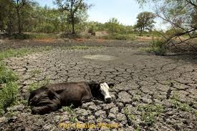
গ্রীষ্মকাল

Slide 9
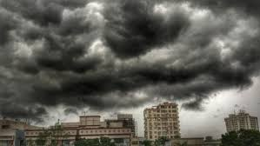
বৃষ্টির পূর্বে

Slide 10
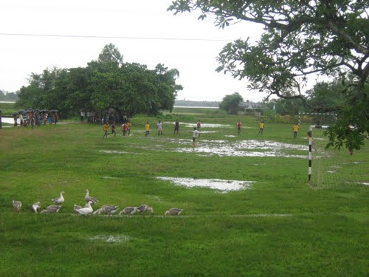
বৃষ্টির সময়

Slide 11
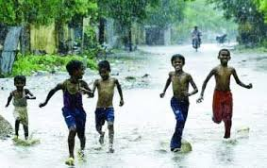
পূর্ণ প্রাণের জোয়ার

Slide 12
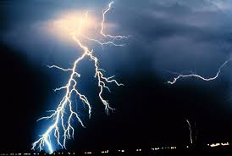
বিদ্যুৎ-রূপসী পরি মেঘে মেঘে হয়েছে সওয়ার

Slide 13
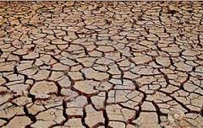
রুগ্ণ বৃদ্ধ ভখারীর রগ-ওঠা হাতের মতন ---

Slide 14
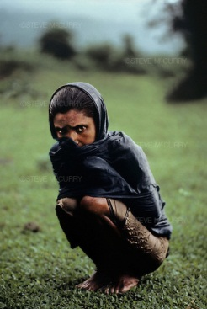
পারি দিয়ে যেতে চায় বহু পথ ,প্রান্ত বন্ধুর,
যেখানে বিস্মৃত দিন পড়ে আছে নিঃসঙ্গ নির্জন

Slide 15
দলীয় কাজ
‘নদীর ফাটলে বন্যা আনে পূর্ণ প্রাণের জোয়ার”-ব্যাখ্যা কর

Slide 16
মূল্যায়ন
১। ফররুখ আহমদের দুটি গ্রন্থের নাম বল ?
২।বৃষ্টিতে মানব মনের প্রকৃতি ব্যাখ্যা কর ?
৩।তৃষিত বনের সাথে তৃষাতপ্ত মনের সাদৃশ্য
ব্যাখ্যা কর ?
৪।বর্ষার স্নিগ্ধ রূপের দুটি উদাহারন দাও ?

Slide 17
বাড়ির কাজ বৃষ্টি কবিতার বিশেষ ভাবটি আলোচনা কর ।

Slide 18
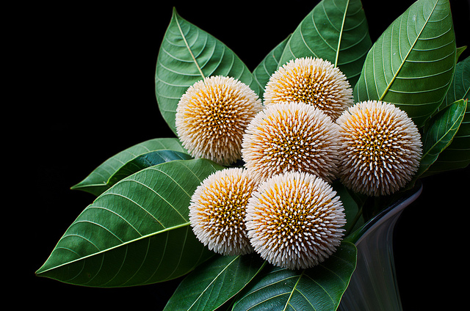
ধন্যবাদ

